Slide 1

Algorithm Problem Solving Study
컴퓨터공학과 전재호 @jaehoo1

Slide 2
Algorithms
1
9
OT, Time Complexity, Implementation
Graph Theory, Graph Traversal
2
10
Implementation, String
Data Structure - Disjoint Set, Union Find
3
11
Brute Force
Recursion, Backtracking
4
12
Sorting, Binary Search
Shortest Path - Dijkstra
5
13
Dynamic Programming
Shortest Path - Floyd Warshall
6
Greedy
14
Minimum Spanning Tree - Kruskal
7
15
Linear Data Structure - Stack, Queue, List
Hash Set, Hash Map
8
Data Structure - Tree, Graph, Graph Theory, Graph Traversal

Slide 3

Linear Data Structure
선형 자료 구조
하나의 자료 뒤에 하나의 자료가 존재하는 것
자료들 간의 앞뒤 관계가 1:1의 선형관계
Array, List, Stack, Queue

Slide 4
Array
배열
index | 0 | 1 | 2 | 3 | 4 | 5
arr[] | 2 | 0 | 1 | 7 | 5 | 8
가장 익숙할 법한 선형 자료구조
일반적으로 인덱스 0부터 시작
같은 타입의 변수들로 이루어짐 (예외 : JavaScript)
일반적으로 크기가 정적이라 한 번 정하면 크기를 바꿀 수 없음 (예외 : JavaScript)
메모리 주소가 연속적임
Random Access에 유리 - $O(1)$

Slide 5
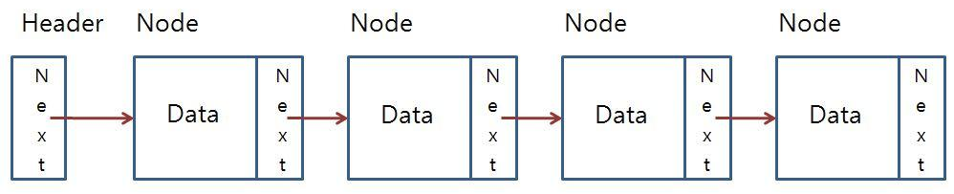
Linked List
링크드 리스트
배열이 가지고 있던 index라는 장점을 포기하고 대신 빈틈없는 데이터의 적재라는 장점을 택한 자료구조
인덱스가 존재하지 않아 Random Access에 불리 - $O(N)$
대신, 노드 삽입/삭제에 유리 - $O(1)$

Slide 6

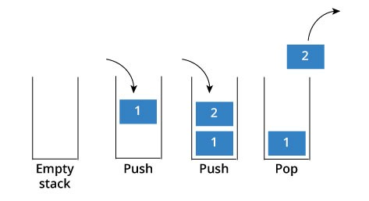
Stack
스택
후입선출(LIFO : Last In First Out) 특성을 가지는 자료구조
스택의 활용 예시 : 웹 브라우저의 뒤로가기, 실행취소, 후위 표기식(Postfix Notation / Expression)
, 재귀 호출 스택, DFS, 괄호 짝(올바른 괄호 문자열(VPS)) 검사

Slide 7
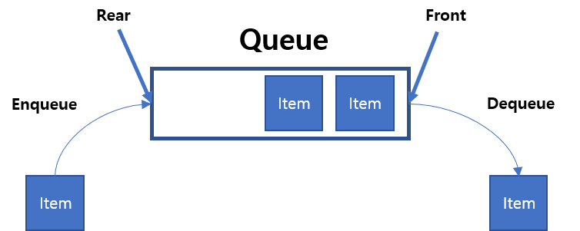

Queue
큐
선입선출(FIFO : First In First Out) 특성을 가지는 자료구조
큐의 활용 예시 : 일반적인 (우선순위 없는) 대기열 (ex : 차도, 버스 대기줄, 은행 대기열, 프린터 출력 대기열)
, 수강신청 대기, BFS
??? : 게임 큐가 왜 이렇게 안잡히냐

Slide 8
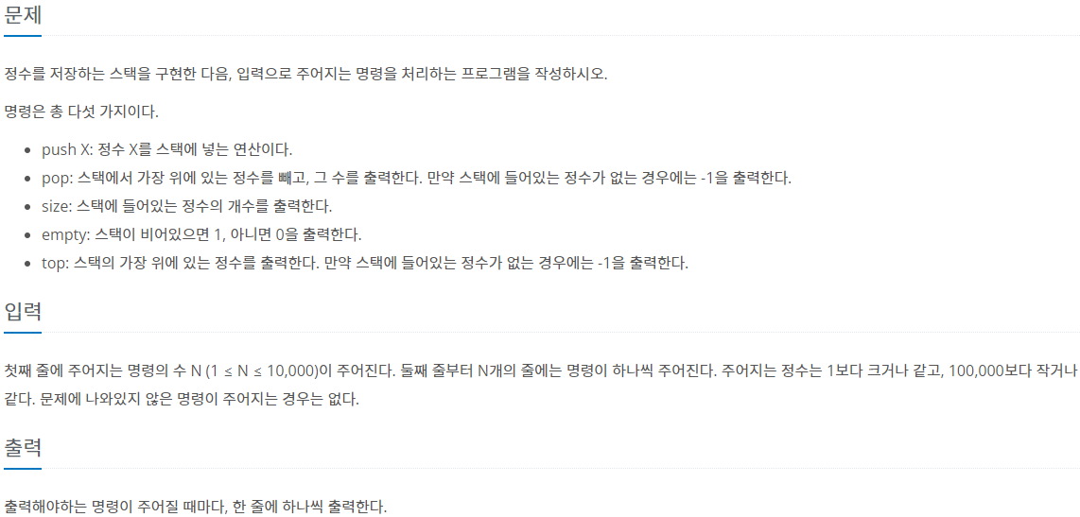
DS – 10828 스택

Slide 9
DS – 10828 스택
스택을 직접 구현해보는 과제를 내드렸었는데, 그 스택이 올바르게 구현됬는지 채점할 수 있는 문제입니다.
구현을 제대로 해보셨다면, 그 다음부턴 라이브러리 사용법을 익혀서 문제를 푸셔도 좋습니다.

Slide 10
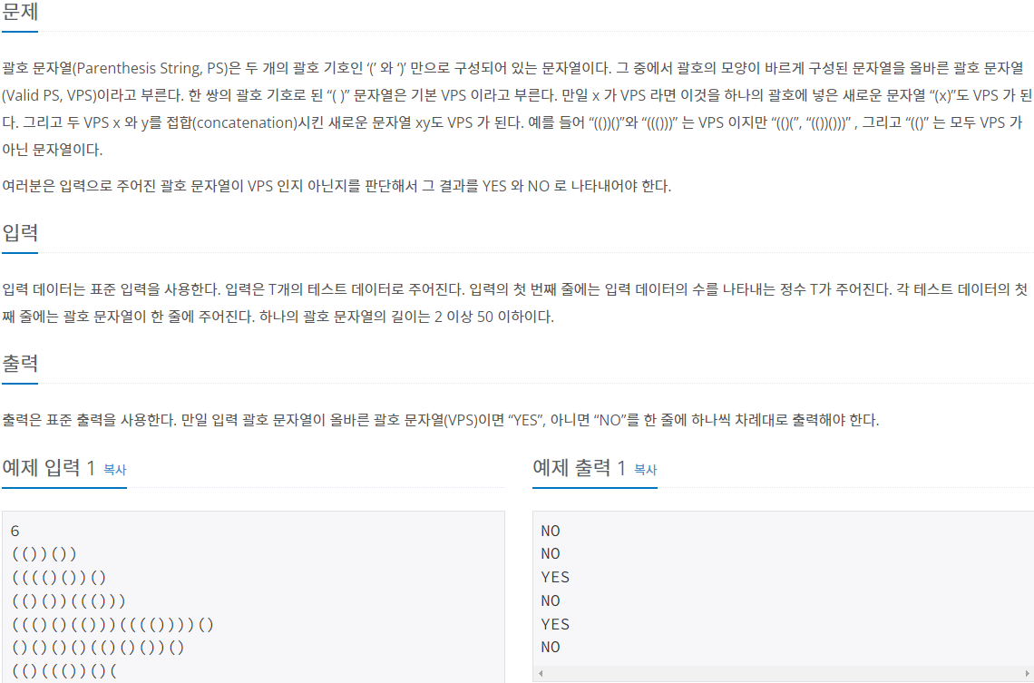
DS – 9012 괄호

Slide 11
DS – 9012 괄호
올바른 괄호 문자열인지 판별하는 문제

Slide 12
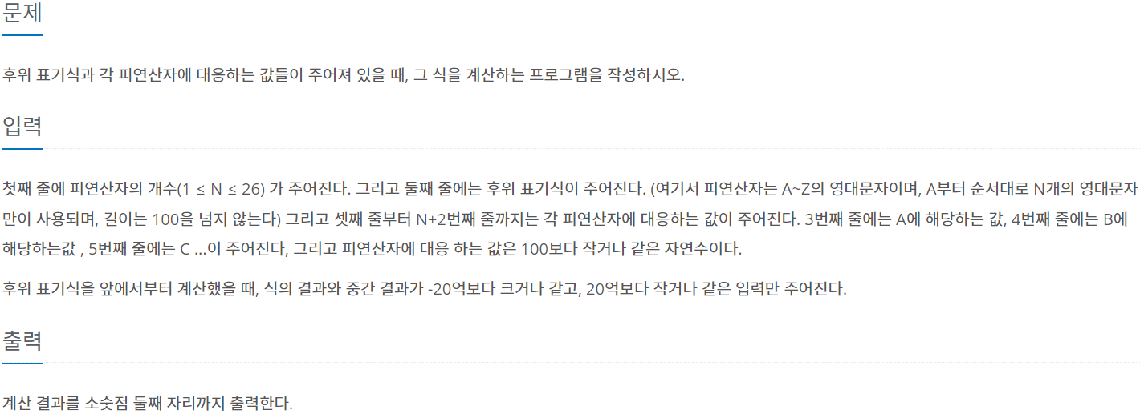
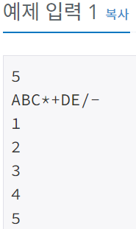
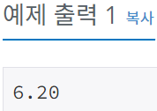
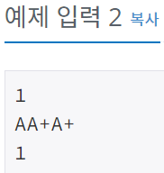
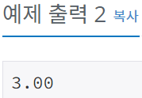
DS – 1935 후위 표기식2

Slide 13
DS – 1935 후위 표기식2
올바른 괄호 문자열인지 판별하는 문제

Slide 14
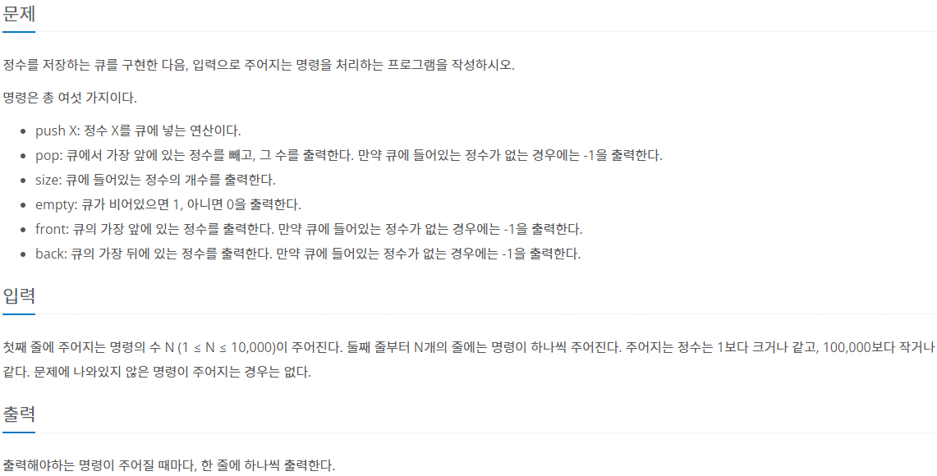
DS – 10845 큐

Slide 15
DS – 10845 큐
스택과 마찬가지로, 구현해본 큐를 채점할 수 있는 문제
직접 구현을 해봤다면, 라이브러리를 사용

Slide 16
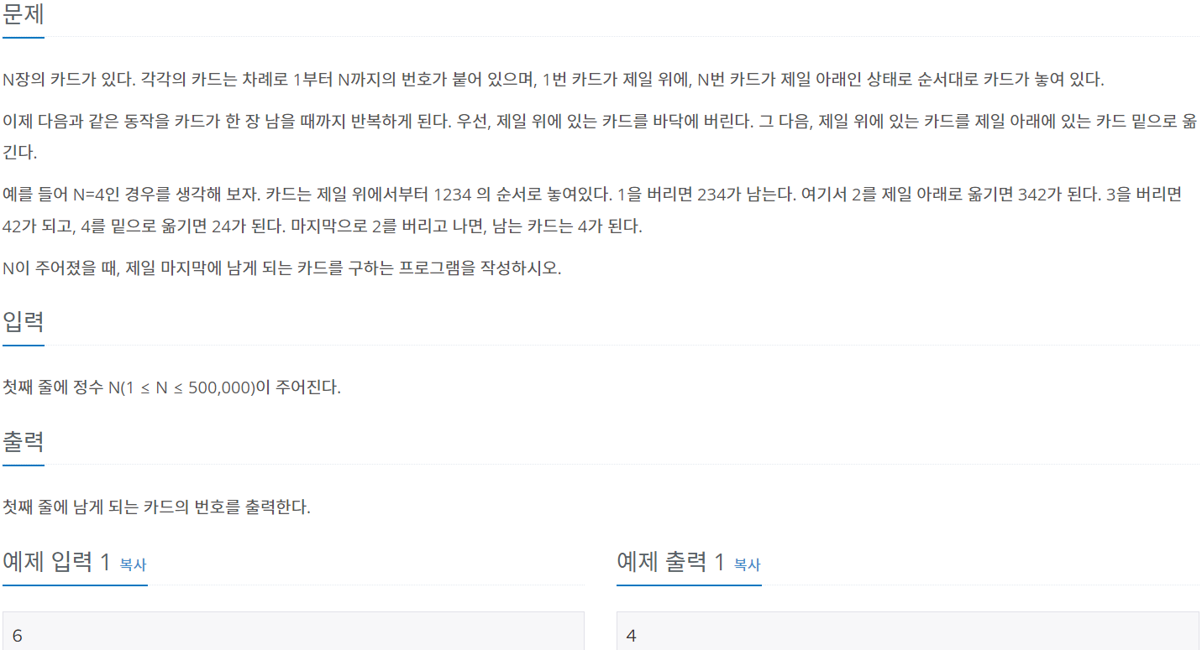
DS – 2164 카드2

Slide 17
DS – 2164 카드2

Slide 18
Homework
아래 문제들에 대해 스스로 생각하고 풀어보세요. (해설은 따로 진행하진 않겠습니다.)
1. 4949 균형잡힌 세상
2. 10773 제로
3. 15828 Router
4.
이진 트리에 대해 공부, 구현, 조사 해보세요.
배열 방식도 좋고, 링크드 리스트를 사용해 구현해도 좋습니다.
DS / Algorithm 수업 때 해보셨던 분들은 생략해도 좋습니다.
위에서 구현한 트리의 각 노드들을 어떻게 순회해야 할지 고민해보세요.
만약 트리가 이진 트리가 아니라 N진 트리라면, 다음 노드들을 어떻게 관리해야 할지 고민해보세요.

